Slide 1
논문 리뷰
Dense Passage Retrieval for Open-Domain Question Answering
정재훈

Slide 2
목차
Introduce
DPR
Dataset
Experiment
Q&A
Result
PPT PRESENTATION
▼
1
page
가 가 가 가 가나다 ↔
04
03
02
Result
Q&A
01
Experiment setting
Experiment
Result
Dense Passage Retrieval
ORQA
Experiment
Dense Passage Retrieval
Sparse Representation
Dense Passage retrieval
Introduce
Enjoy your stylish business and campus life with BIZCAM
Enjoy your stylish business and campus life with BIZCAM

Slide 3
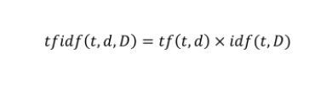
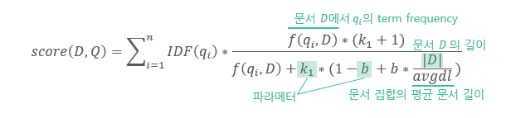
목차
Introduce
DPR
Dataset
Experiment
Q&A
Result
PPT PRESENTATION
▼
2
page
가 가 가 가 가나다 ↔
TF- IDF
BM-25
문서 내용에 검색어 출현 빈도가 높을수록
다른 문서에서는 검색어가 출현하지 않을수록
문서 내용이 짧을수록
문서내에 등장 빈도가 높을 수록 중요
다른 문서에서는 검색어가 출현하지 않을수록
Enjoy your stylish business and campus life with BIZCAM
Notes:
TF-IDF(Term Frequency - Inverse Document Frequency)는 정보 검색과 텍스트 마이닝에서 이용하는 가중치로, 여러 문서로 이루어진 문서군이 있을 때 어떤 단어가 특정 문서 내에서 얼마나 중요한 것인지를 나타내는 통계적 수치이다. 문서의 핵심어를 추출하거나, 검색 엔진에서 검색 결과의 순위를 결정하거나, 문서들 사이의 비슷한 정도를 구하는 등의 용도로 사용할 수 있다.

Slide 4
목차
Introduce
DPR
Dataset
Experiment
Q&A
Result
PPT PRESENTATION
▼
3
page
가 가 가 가 가나다 ↔
Dense Passage Retrieval
TF- IDF
BM-25
BM25 대비 9~19%의 성능이 증가
Enjoy your stylish business and campus life with BIZCAM
Notes:
TF-IDF(Term Frequency - Inverse Document Frequency)는 정보 검색과 텍스트 마이닝에서 이용하는 가중치로, 여러 문서로 이루어진 문서군이 있을 때 어떤 단어가 특정 문서 내에서 얼마나 중요한 것인지를 나타내는 통계적 수치이다. 문서의 핵심어를 추출하거나, 검색 엔진에서 검색 결과의 순위를 결정하거나, 문서들 사이의 비슷한 정도를 구하는 등의 용도로 사용할 수 있다.

Slide 5


목차
Introduce
DPR
Dataset
Experiment
Q&A
Result
PPT PRESENTATION
▼
4
page
가 가 가 가 가나다 ↔
Who is the bad guy in lord of the rings?
Sparse Representation
vs
Dense Passage Retrieval
Enjoy your stylish business and campus life with BIZCAM
Notes:
2) Retrieval: Sparse vs Dense
sparse
각 dimesion마다 하나의 원소에 대응되고 많은 요소가 zero값을 가짐. 단어의 존재 유무 등을 알아맞히기에는 유용하나, 의미적으로 해석하기는 어려움
항상 dimension이 dense에 비해 크기 때문에 활용가능한 알고리즘에 한계가 있음
장점 : 중요한 term들이 정확히 일치해야 하는 경우 성능이 뛰어남 -> 현업에서 sparse와 dense를 동시에 쓰는 방식으로 retrieval을 구축하기도 함
단점 : 임베딩이 구축되고 나서는 추가적인 학습이 불가능함
dense
의미가 같더라도 다른 단어로 표현된 경우를 detect할 수 있는 방법론을 사용함
dense가 작아 활용가능한 알고리즘이 많음
최근 사전학습 모델의 등장으로 dense embedding을 배우는 것이 용이해졌음
장점
단어의 유사성 또는 맥락을 파악해야하는 경우 성능이 뛰어남
학습을 통해 임베딩을 만들며 추가적인 학습 또한 가능함

Slide 6
목차
Introduce
DPR
Dataset
Experiment
Q&A
Result
PPT PRESENTATION
▼
5
page
가 가 가 가 가나다 ↔
ORQA
70%
ICT – inverse cloze task
BUT two weekness
Regular sentence가 좋은지 명확하지 않다.
Fine-tuning 하지 않기 때문에, suboptimal이 될수 없다.
일반적으로 많은 데이터 필요
적은 데이터로도 가능
Enjoy your stylish business and campus life with BIZCAM
Notes:
Good Dense Vector Representation을 위해서는 방대한 양의 labeling된 (Question, Passage) pair가 필요하다고 믿어져왔다.
ORQA가 등장하기 전에는 TF-IDF/BM25를 능가하는 Dense Retrieval가 없었다.
하지만 ORQA 역시 2가지의 약점을 가지고 있으며, 본 논문에서 소개한 Dense Retrieval가 Multiple ODQA datasets에서 SOTA를 달성하였다.
ORQA의 경우, ICT(inverse cloze task) pretraining을 활용하였는데, 이는 computationally intensive하며 regular sentence가 좋은지에 대해서는 명확하지 않다.
Passage Encoder를 fine-tuning하지 않기 때문에, 이는 suboptimal이 될 수 있다.
ORQA에 대한 보다 자세한 사항은 ORQA Paper에서 확인할 수 있다.

Slide 7
목차
Introduce
DPR
Dataset
Experiment
Q&A
Result
PPT PRESENTATION
▼
6
page
가 가 가 가 가나다 ↔
추가적인 pretraining 없이 (Q,P) pair만을 이용해 더 나은 Dense Embedding Model을 학습시킬 수 있을까?
BERT
Dual Encoder Architecture
Question Encoder, Passage Encoder
Embedding vector :
Question vector와 Relevant Passage vector 사이의 내적 최대화
Dense Passage Retriever
Enjoy your stylish business and campus life with BIZCAM
Notes:
‘추가적인 pretraining없이 (Q, P) pair만을 이용해 더 나은 Dense Embedding Model을 학습시킬 수 있을까?’ 라는 질문 아래 시작됬다.
Retrieval에서의 Backbone Model은 ‘BERT pretrained model’을 활용하였다.
Dual Enocder Architecture를 활용하였다. (Question Encoder, Passage Encoder)
Retrieval의 최종 Embedding vector는 Question vector와 Relevant Passage vector 사이의 내적을 최대화함으로서 최적화 되었다.
더불어, Batch 내에서의 모든 (Q, P) pair들을 활용하여 대하여 학습되었다.
Top-5 Accuracy에서 BM25에 대비 훨씬 성능이 좋아졌으며(42.9 -> 65.2), End-to-end QA Accuracy 역시 (33.3 -> 41.5)로 훨씬 개선되었다.
핵심적인 요소는 Question Encoder와 Passage Encoder를 모두 fine-tuning 했다는 것이고 이만으로도 BM25를 크게 능가하였다.
본 논문에서의 경험적인 결과로서 추가적인 pretraining은 필요하지 않을 것이라고 제안하였다.
더불어, 좋은 Retriever를 사용하는 것이 좋은 ODQA Accuracy로 이어짐을 보였다.

Slide 8
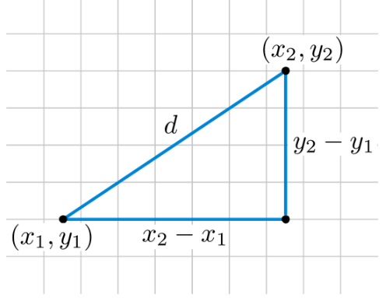


목차
Introduce
DPR
Dataset
Experiment
Q&A
Result
PPT PRESENTATION
▼
7
page
가 가 가 가 가나다 ↔
Dense Passage Retriever 특징
유클리드 거리
상위 k개의 연관된 Passage를 효율적으로 제공
K는 20 ~ 100개
가장 간단하다.
FAISS 사용 – vector 유사도 측정
Enjoy your stylish business and campus life with BIZCAM
Enjoy your stylish business and campus life with BIZCAM
Notes:
‘D차원의 실수 벡터와 매핑하고, k개의 passage를 검색하여 질문 벡터와 가장 유사한 벡터를 골라냅니다.
이때의 유사도는 질문 벡터와 passage 벡터의 dot product를 통해 구합니다.
유사도를 구하는 방법을 dot product를 통합니ㅏ. 그이휴는 유클리도 거리를 계산하여 유사도를 구하는 방법이 가장 간단하다.
이때 두개의 인코더는 각각 독립적인 BERT로 이루어져 있고, 실제 inference시에는 주어진 질의와 후보 문서들간의
Top k개의 passage를 retriev하는 방식을 사용합니다.
하지만 문서의 크기가 크다면 추론시간이 굉장히 오래 걸리기 때문에 ANN라이브러리인 FAISS를 사용해서 빠르게 추론합니다.
Eq 와 ep는 각각 질문과 문서를 인코딩하여 벡터로 변환하는 BERT 인코더 이다.
Faiss는 페이스북에서 만든 벡터유사도를 효울적으로 측정하는 라이브러리이다.

Slide 9
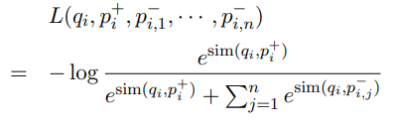
목차
Introduce
DPR
Dataset
Experiment
Q&A
Result
PPT PRESENTATION
▼
8
page
가 가 가 가 가나다 ↔
모델 학습
Negative Sample
Random : 코퍼스 내의 random한 passage를 선택하는 방법
BM25 : 실제 정답을 포함하고 있지는 않지만 코퍼스 내에서 BM25 기준으로 top-k의 문서를 사용하는 방법
Gold : 학습셋 내의 다른 질의의 positive passage를 선택하는 방법
qi : Question
p+ : Postive passage
P- : Negative passage
Enjoy your stylish business and campus life with BIZCAM
Enjoy your stylish business and campus life with BIZCAM
Notes:
qi : 하나의 질문
pi+ : 연관된 passage
n : 관련되지 않은 passage
주어진 후보들의 모든 score 중에서 실제로 관련이 있는 문서 (golden or postivse sample)이 제일 높은 값을 갖도록 negative log likelihood로 학습을 수행하게 된다.
이때 관련되지 않은 네거티브 샘플을 어떻게 만들것인가가 학습에 가장 중요한 요소일 것이다.
네거티프 샘플을 만드는 방식은 3가지가 있다.
Random : 코퍼스 내의 random한 passage를 선택하는 방법
BM25 : 실제 정답을 포함하고 있지는 않지만 코퍼스 내에서 BM25 기준으로 top-k의 문서를 사용하는 방법
Gold : 학습셋 내의 다른 질의의 positive passage를 선택하는 방법
Bm25 tf-idf와 식이 거의 유사하나 bm25는 문서 전체길이를 고려한다. 따라서 단어의 등장 빈도수가 같을 때
문서가 짧을수록 score가 높다.
본 논문에서는 각 question 당 같은 mini-batch 안에서의 gold passage들과 BM25기반 가장 높은 유사도를 가지며 정답을 포함하고 있지 않은 passage를 negative passage로 선택하여 학습한다. (이후 과정에서 자세히 확인할 수 있다.)

Slide 10
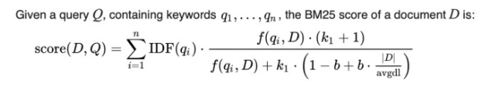

목차
Introduce
DPR
Dataset
Experiment
Q&A
Result
PPT PRESENTATION
▼
9
page
가 가 가 가 가나다 ↔
In – batch negatives
S : question와 passage 사이의 유사도 담음
Q : Qusetion matrix
P : Passage matrix
Loss Function은 NLL을 활용
NLL은 Ground Truth 카테고리에 대해 모델이 예측한 확률값이 작아질수록 <unhappy>한 특성
Loss를 최소화하도록 모델을 optimize하면, ground truth에 대한 예측치를 높임
Notes:
같은 batch 내에서 gold passage를 negative passage로서 활용하는 것은 계산적인 효율뿐만 아니라 좋은 성능을 내는데 도움
batch내에서의 similarity Matrix를 만들고 이로부터 바로바로 재사용할 수 있기 때문이다.)
B 2 (q i,pi) 질문/지문 쌍을 각각의 배치에서 학습할 수 있다. i = j일때는 q와 p는 positive의 관계이며 그 외에는 negative의 관계이다. 이는 B-1개의 negative passage와 1개의 positive passage가 존재하는 각각의 배치에있는 B개의 학습 샘플들을 만든다.
(i, j)에서 사용했던 것을 (j, i)에서 또 사용할 수 있기 때문에 재사용성을 강조한다.
이러한 in-batch negatives 테크닉은 full batch에서 사용되어 왔으며 최근으로 올수록 mini-batch로 사용되고 있다. 이러한 방법은 이중 인코더 모델이 학습시 샘플의 수를 늘린다는 점에서 효과적인 전략으로 소개되어왔다.
mini-batch내의 B개의 Question이 있다라고 가정할 때, 각 Question들은 관련된 passage를과의 연관성을 고려한다. Q, P가 각각 Question Matrix, Passage Matrix(Bxd)일 때(B: # of questions, d: hidden_dimension_size), 유사도는 Q와 P의 내적을 이용해 구할 수 있고 그 결과 S=QPT�=����=���S=QP​T​​ (BxB)가 된다. S의 각 행은 B개의 passage들과 쌍을 이루는 question에 대응한다.
즉, S는 batch내에서 question와 passage 사이의 유사도를 담고 있는 행렬이다.
그 결과, S의 대각원소는 question과 postiive passage 사이의 유사도를 나타내고 비대각원소는 negative passage들과의 유사도를 나타낸다.
이렇게 함으로서, negative sampling을 할 때의 계산 비용이 in-batch를 하지 않을 때에 비해 비약적으로 줄어든다.
결과적으로 동일한 미니 배치에서 gold passage를 선택하고, bm25를 통해 뽑은 passage를 하나 더 추가했을때 가장
성능이 높은 네거티브 샘필이 완성되었다.

Slide 11
목차
Introduce
DPR
Dataset
Experiment
Q&A
Result
PPT PRESENTATION
▼
10
page
가 가 가 가 가나다 ↔
Experimental setup
Natural Question | Google 추출, 간단 질문과 스윙을 위해서 설계
Trivia QA | 사소한 질문들과 답변으로 구성
Web Questions | Google Suggset API를 사용하여 선택한 질문 구성 답변은 Freebase의 엔터티이다.
Curated TPEC | TPEC QA 트랙에서 질문을 얻는다.
SQuAD | 과거 QA연구에 사용, 제공된 단락이 없으면 많은 질문에 내용 부족
Enjoy your stylish business and campus life with BIZCAM
Notes:
Natural Question (NQ)
이 데이터셋은 END-TO-END QA를 위해 만들어져다. 질문은 실제 구글 검색 질문에서 모았고 답변은 글쓴이가 분명한 위키피디아 기사에서 발췌했다.
TriviaQA
이 데이터셋은 사소한 질문들과 답변으로 구성되어 있으며 웹 페이지에서 가져왔다.
WebQuestions (WQ)
이 데이터셋은 구글 제안 API에서 사용해 선택된 질문과, 이 API의 Freebase안에 개체로 존재하는 정답으로 구성되어 있다.
CuratedTREC (TREC)
TREC QA이나 다양한 웹의 출처를 가지고 있는 질문들은 구조화되어있지 않은 말뭉치로부터 OQDA task를 위해 준비되었다.
이전부터 ODQA 연구를 위한 데이터셋으로 사용되어 왔지만 이상적인 데이터는 아니다. 왜냐하면 많은 질문들은 제공된 문단이 없어서 지문이 부족했기 때문이다. 우리는 이전의 연구와 공정한 비교를 위해 여전히 우리 실험에서 SQuAD를 사용하며 이는 5.1장에서 다룰 것이다.

Slide 12
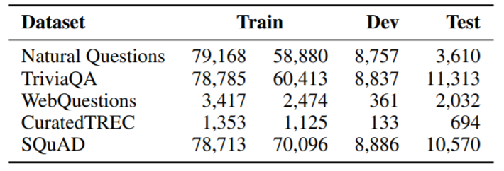
목차
Introduce
DPR
Dataset
Experiment
Q&A
Result
PPT PRESENTATION
▼
11
page
가 가 가 가 가나다 ↔
Experimental setup
Natural Question | Gold 지문들을 그에 대응하는 지문들로 매칭하거나 교체, 매칭 실패 시 질문 버림
Trivia QA | 질문 – 답변쌍만 제공하기 때문에 우리는 BM25로 만든, positive passage를 정답으로 가지고 있는 상위권 지문들을 사용한다. 100개의 검색된 지문 중 정답이 없다면 해당 질문은 버려진다.
Web Questions
Curated TPEC
SQuAD | Gold 지문들을 그에 대응하는 지문들로 매칭하거나 교체, 매칭 실패 시 질문 버림
Train : 훈련 데이터
Dev: 검증 데이터
Test: Test 데이터
Enjoy your stylish business and campus life with BIZCAM
Notes:
각각의 QA 데이터셋에 존재하는 질문의 수이다. train의 두 개의 열은 원래의 학습 데이터의 수와 DPR학습을 위해 필터링 되고 남은 실제 질문들의 수를 나타낸다. 자세한 사항은 글을 참고해라.
TREC와 WebQuestions 그리고 TriviaQA에서는 유일하게 질문-답변쌍만 제공하기 때문에 우리는 BM25로 만든, positive passage를 정답으로 가지고 있는 상위권 지문들을 사용한다. 100개의 검색된 지문 중 정답이 없다면 해당 질문은 버려진다. SQuAD와 NQ에서는 처음에 가지고 있는 지문들이 분리되고 우리가 후보 지문들을 관리하는 것과는 다르게 처리되기 때문에 우리는 각각의 gold 지문들을 그에 대응하는 지문들로 매칭하거나 교체한다. 다른 위키피디아 버전이거나 전처리 때문에 매칭이 실패했다면 우리는 이 질문을 버린다 표1 에서는 질문의 훈련/검증/시험 데이터의 질문의 수를 보여준다. 이는 모든 데이터와 retriever 학습에 실제로 적용된 질문의 수를 나타낸다.

Slide 13
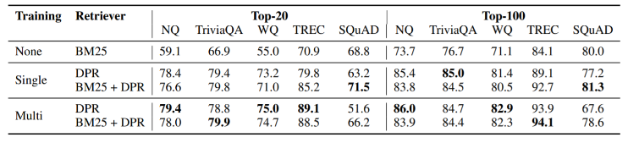

목차
Introduce
DPR
Dataset
Experiment
Q&A
Result
PPT PRESENTATION
▼
12
page
가 가 가 가 가나다 ↔
Experiments
Single : 각각의 Dataset에 대하여 학습시킴
Multiple : SQuAD를 제외한 4개의 Dataset을 합쳐서 학습시킴
40 epoch (NQ, TriviaQA, SQuAD)
100 epoch (TREC, WQ)
dropout ratio : 0.1
optimizer : Adam
New ranking function을 활용하여 linear combination을 진행
top-2000개의 passage를 뽑은 후, top-k개의 최종 passage를 선택
Notes:
위의 표처럼, top-20/top-50에 대하여 5개의 QA datasets에 대한 실험을 진행하였다.
SQuAD를 제외하고는 DPR의 성능이 BM25보다 뛰어나는 것을 확인할 수 있다.
Single의 경우, 각각의 Dataset에 대하여 학습시킨 DPR을 활요한 것이며, Multiple의 경우 SQuAD를 제외한 4개의 Dataset을 합쳐서 학습시킨 DPR을 활용한 결과이다.
상대적으로 작은 dataset인 TREC, WQ의 경우 Multiple 학습을 진행하였을 때, 상당히 눈에띄는 성능 개선을 보여준다.
그에 반해, 큰 dataset에서는 Multiple을 활용했을 때 약간만 개선된 모습을 보여준다.
BM25 + DPR
new ranking function을 활용하여 linear combination을 진행
BM25/DPR에서 top-2000개의 passage를 뽑은 후, 다음의 식을 활용하여 top-k개의 최종 passage를 선택
이 때, lambda는 가중치 상수이며 본 논문에서는 Retrieval 정확도에 기반하여 1.1을 활용하였다.

Slide 14
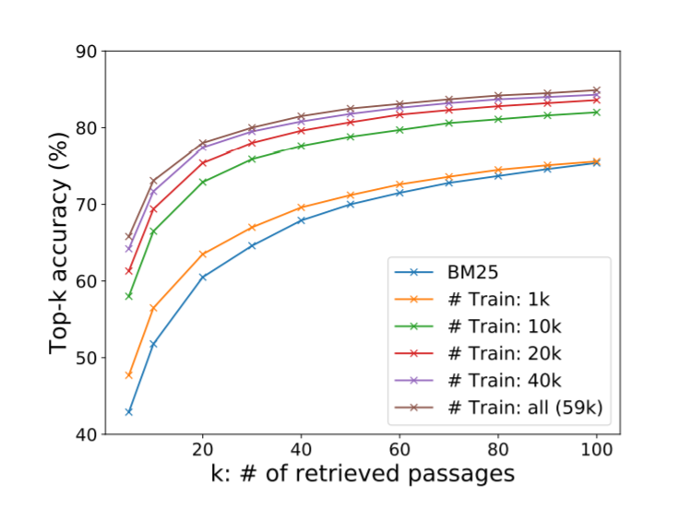
목차
Introduce
DPR
Dataset
Experiment
Q&A
Result
PPT PRESENTATION
▼
13
page
가 가 가 가 가나다 ↔
Experiments
Why does BM25 perform better in SQuAD dataset?
Annotation Bias
Question의 token들이 passage에 포함 되어 있을 확률이 높다.
2. Biased Examples
많이 보는 문서 약 500개로부터 만들어진 passage들로 부터 가공된 dataset이기에
많은 training dataset을 활용할 수록 retrieval accuracy는 증가
top-k 즉, retrieval할 최종 passage의 개수를 늘릴 수록 retrieval accuracy는 증가
Enjoy your stylish business and campus life with BIZCAM
Notes:
표 2는 다섯개의 QA 데이터셋에 대해 상위 k개의 정확도를 가지고 서로 다른 passage retrieval system 비교한다. SQuAD를 제외한 모든 데이터셋에서 DPR은 BM25보다 좋다. k가 커질수록 성능차이는 특히 커진다. (78.4 vs 59.1 for top-20 accuracy)
다중 데이터셋으로 학습할 때는 데이터셋 중 가장 작은 TREC가 제일 많은 성능을 냈다. NQ나 WQ는 아주 조금 성능이 올랐고 TriviaQA는 약간 감소했다. 이 결과들은 단일, 다중 데이터셋 세팅의 DPR와 BM25를 합치는 몇가지 경우에서 더 개선될 수 있다.
우리는, 두 가지 이유로 SQuAD에서 더 적은 성능을 낸 것이라 추측된다. 첫째, 검수자가 지문을 보고 질문을 작성했기 때문이다. 결과적으로 높은 어휘의 재사용이 질문과 지문내에서 있을 것이고 이는 BM25가 더 유리하게 결과를 내놓을 수 있게 된다. 둘째, 데이터는 500개 이상의 위키피디아 기사에서 모아졌는데, 사실 학습 데이터들은 Lee et al. (2019). 에서 이전에 주장한 것과 같이 극도로 편향되어 있다.
Why does BM25 perform better in SQuAD dataset?
annotation bias
데이터셋을 제작할 때 생긴 bias 때문이라고 생각해볼 수 있다.
SQuAD dataset의 경우, passage를 제공받은 후 본 passage 내에서 답을 가질 수 있는 질문을 만드는 과정으로 만들어지는데, 이 때 passage에 dependent하게 question을 만들 확률이 높다.
이로인해, question의 token들이 passage에 포함되어 있을 확률이 높고, 이로 인해 DPR보다 BM25에서 성능이 더 좋다고 추측할 수 있다.
biased examples
SQuAD Dataset은 사람들이 많이 보는 문서 약 500개로부터 만들어진 passage들로부터 가공된 dataset이기 때문에, 이에 한정하여 많은 bias가 있음을 추측할 수 있다.
SQuAD Dataset은 사람들이 많이 보는 문서 약 500개로부터 만들어진 passage들로부터 가공된 dataset이기 때문에, 이에 한정하여 많은 bias가 있음을 추측할 수 있다.
좋은 지문 리트리버 성능을 가지려면 얼마나 많은 훈련 셋이 필요한지 알아보자. 그림 1은 상위 k개의 리트리버 정확도를 각각 다른 학습 셋의 수에 따라 보여준다. NQ의 dev set으로 측정했다. 본 바와 같이 DPR은 단지 1000개의 학습 데이터셋만 학습하더라도 이미 BM25를 압도한다. 이는 일반적으로 사전학습된 모델을 사용한다면, 적은 수의 데이터셋으로 고품질의 리트리버를 만들 수 있다는 것을 보여준다. 학습 셋의 수를 늘릴 수록 정확도는 계속 상승했다.

Slide 15
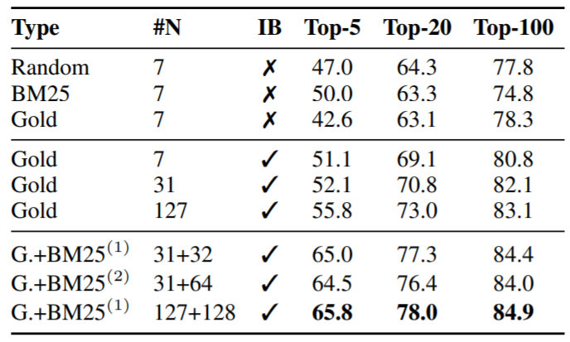
목차
Introduce
DPR
Dataset
Experiment
Q&A
Result
PPT PRESENTATION
▼
14
page
가 가 가 가 가나다 ↔
Experiments
별 2개 이상을 활용하는 것은 더이상 도움이 안된다고 판단한다
In-Batch Negative Sampling이 확실한 성능 개선이 있음을 보여준다.
Batch_size가 커짐에 따라 성능이 개선이 있음을 보여준다.
BM25+DPR을 사용하는 경우가 가장 성능이 좋음
#N : Nagative Sample 개수
IB : In – Batch 적용여부
Top k – 상위 k개 retriever 정확도를 가지고 측정
Notes:
yellow color : In-Batch, 즉 batch 내에서의 negative sampling을 하냐 안하냐에 따른 차이를 보여주며, In-Batch Negative Sampling이 확실한 성능 개선이 있음을 보여준다.
pink color : batch_size에 따른 차이를 보여주며, batch_size가 커짐에 따라 성능이 개선이 있음을 보여준다.
red color : BM25를 활용한 hard negative passage(유사하지만 정답을 포함하지 않는 passage)를 추가적으로 같은 batch내에서 활용함에 따른 차이를 보여주며, BM25 negative passage를 활용하는 것이 성능의 개선으로 이어짐을 보여준다.
더불어, BM25 negative passage를 각 question별 1개를 사용하는 것과 2개를 활용하는 것은 큰 차이가 없음을 확인할 수 있다. 즉, 2개 이상을 활용하는 것은 더이상 도움이 안된다고 판단한다

Slide 16
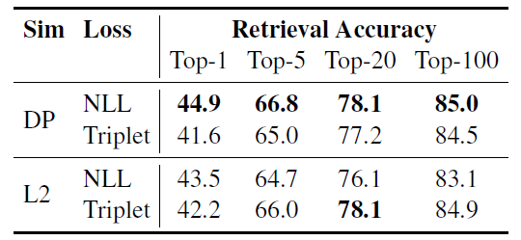
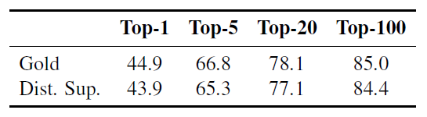
목차
Introduce
DPR
Dataset
Experiment
Q&A
Result
PPT PRESENTATION
▼
15
page
가 가 가 가 가나다 ↔
Similarity and Loss
Impact of gold passages
Dist. Sup과 Gold 사이의 차이를 실험하여 진행하였으며 Gold Context를 활용하였을 때 보다 성능이 좋음
Dist. Sup : BM25를 활용하여 context들 중에서 정답을 포함하면서 가장 확률이 높은 context를 ground-truth passage로 활용
L2 norm은 DP(dot product)와 비슷한 성능을 내며, 이 둘 모두 cosine 유사도보다 높은 성능을 낸다.
DP와 NLL을 활용하였을 때, 가장 좋은 성능
Enjoy your stylish business and campus life with BIZCAM
Notes:
본 논문에서는 dataset 내에서의 gold context(question에 대한 ground-truth passage)를 활용하여 학습을 진행한다.
이에 대하여, 위의 표에서 처럼 Dist. Sup과 Gold 사이의 차이를 실험하여 진행하였으며 Gold Context를 활용하였을 때 보다 성능이 좋음을 볼 수 있다.
Dist. Sup : BM25를 활용하여 context들 중에서 정답을 포함하면서 가장 확률이 높은 context를 ground-truth passage로 활용한다.
L2 norm은 DP(dot product)와 비슷한 성능을 내며, 이 둘 모두 cosine 유사도보다 높은 성능을 낸다.
negative log-likelihood와 더불어 triplet loss를 활용하여 비교 실험을 진행하였다.
위의 표에서 처럼, 최종적으로 DP와 NLL을 활용하였을 때, 가장 좋은 성능을 냈고 이에 따라 본 논문에서 역시 DP와 NLL을 활용하여 진행하였다.

Slide 17
목차
Introduce
DPR
Dataset
Experiment
Q&A
Result
PPT PRESENTATION
▼
16
page
가 가 가 가 가나다 ↔
Cross – dataset generalization
Qualitative Analysis
Fine-tuning 없이도 잘 작동하는가?
Dense Passage Retrieval
Dense Passage Retrieval
어휘적 변화나 의미적 관계를 더 잘 포착
top-20 accuracy : WQ(75% -> 69.9%) / TREC(89.1% -> 86.3%) (Multiple 대비 NQ에서만 학습했을 때의 성능이다.)
BM25(WQ-55.0/TREC-70.9)
Sparse Embedding
Sparse Embedding
BM25와 같은 Term-matching method의 경우, 매우 선택적인 keyword나 구절에 대해서는 매우 민감하게 반응
Enjoy your stylish business and campus life with BIZCAM
Notes:
‘추가적인 fine-tuning없이 다른 dataset에 대해서도 잘 작동하는가?’에 대한 것을 확인해본다.
본 논문에서는, NQ(Natural Question) dataset에 대해서만 DPR를 학습시킨 후, WQ(WebQuestions), TREC(CuratedTREC)에 실험을 해본 결과, 상당히 잘 작동함을 확인하였다.
top-20 accuracy : WQ(75% -> 69.9%) / TREC(89.1% -> 86.3%) (Multiple 대비 NQ에서만 학습했을 때의 성능이다.)
이 수치는 BM25(WQ-55.0/TREC-70.9)에 비하면 충분히 유의미하다고 볼 수 있다.
4-4. Qualitative Analysis
Term-matching method(Sparse Embedding)
BM25와 같은 Term-matching method의 경우, 매우 선택적인 keyword나 구절에 대해서는 매우 민감하게 반응한다.
DPR
어휘적 변화나 의미적 관계를 더 잘 포착한다.

Slide 18
목차
Introduce
DPR
Dataset
Experiment
Q&A
Result
PPT PRESENTATION
▼
17
page
가 가 가 가 가나다 ↔
Run-time Efficiency
Experiments: Question Answering
Dense Passage Retrieval
End- to-end QA System
21백만개의 passage를 처리하는데 8개의 GPU로 병렬 처리하여 8.8시간이 걸린다
FAISS index를 활용할 경우, 하나의 GPU server로 8.5시간
초당 995.0개 처리
23.7개의 질문을 처리 Building and inverted index를 하는데 30분
초당 23.7개 처리
Retriever로부터 주어진 top-k passage들에 대하여 reader model이 최종 answer를 추출
reader는 각 passage들에 대하여 passage selection score를 부여
각 passage로부터 answer span을 추출하고 span score를 부여
가장 높은 passage selection score와 best span score를 가진 span이 최종 정답으로 선택
passage selection model : question과 passage 사이의 cross-attention을 통해 re-rank
Sparse Embedding
Enjoy your stylish business and campus life with BIZCAM
Notes:
ODQA를 수행함에 있어, 사용자가 질문에 대한 답을 실시간으로 얻는 과정에서 reader model에서 답을 찾기 위한 passage들의 개수를 줄이는 것은 핵심 포인트이다. -> 이에 따라, passage retrieval 속도를 확인해보도록 한다.
CPU : Intel Xeon CPU E5-2698 v4 @ 2.20GHz and 512GB memory
DPR
초당 995개의 질문을 처리하고, 각 질문당 top-100개의 passages를 반환한다.
반면, building an index for dense vector 과정에서 21백만개의 passage를 처리하는데 8개의 GPU로 병렬처리하여 8.8시간이 걸린다.
FAISS index를 활용할 경우, 하나의 GPU server로 8.5시간이 걸린다.
BM25
23.7개의 질문을 처리한다. per second per CPU thread
building ans inverted index를 하는데 30분이 채 걸리지 않는다.
5. Experiments: Question Answering
5-1. End-to-end QA System
Retriever로부터 주어진 top-k passage들에 대하여 reader model이 최종 answer를 추출해낸다.
reader는 각 passage들에 대하여 passage selection score를 부여한다.
각 passage로부터 answer span을 추출하고 span score를 부여한다.
가장 높은 passage selection score와 best span score를 가진 span이 최종 정답으로 선택된다.
passage selection model : question과 passage 사이의 cross-attention을 통해 re-rank한다.
cross-attention은 분해할 수 없는 특성으로 인해서 대규모 말뭉치의 관련 구절을 검색할 수는 없지만 dual-encoder model의 similarity보다는 좀 더 용이하다.

Slide 19
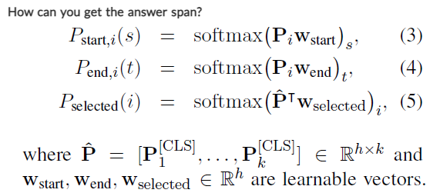
목차
Introduce
DPR
Dataset
Experiment
Q&A
Result
PPT PRESENTATION
▼
18
page
가 가 가 가 가나다 ↔
How can you get the answer span?
Pi Pi는 i번쨰 passage에 대한 BERT representation이며, (Lxh)를 가지며 L은 maximum length of the passage, h는 hidden dimension을 의미한다
정답 span의 처음에 위치할 확률과 마지막에 위치할 확률은 위의 그림과 같이 계산된다.
Passage가 선택될 확률은 모든 passage들의 [CLS] token에 대한 hidden embedding vector와 학습가능한 vector w selected w selected와의 연산 통해 계산
P selected P selected 에 의해서 어떤 passage가 선택될 것이니 구한 후, P start P start x P end P end 에 의해 span score가 계산
Notes:
Pi����P​i​​는 i번쨰 passage에 대한 BERT representation이며, (Lxh)를 가지며 L은 maximum length of the passage, h는 hidden dimension을 의미한다.
정답 span의 처음에 위치할 확률과 마지막에 위치할 확률은 위의 그림과 같이 계산된다.
passage가 선택될 확률 역시 위의 그림과 같이 계산된다.
passage가 선택될 확률은 모든 passage들의 [CLS] token에 대한 hidden embedding vector와 학습가능한 vector wselected������������������w​selected​​와의 연산을 통해 계산된다.
Pselected(i)���������(�)���������(�)P​selected​​(i) 에 의해서 어떤 passage가 선택될 것인지 구한 후, (Pstart,i(s)������,�(�)������,�(�)P​start,i​​(s) x Pend,i(t)����,�(�)����,�(�)P​end,i​​(t) )에 의해서 최종 span score가 계산된다.

Slide 20
목차
Introduce
DPR
Dataset
Experiment
Q&A
Result
PPT PRESENTATION
▼
19
page
가 가 가 가 가나다 ↔
Reader Training
Retriever로 부터 주어진 100개의 passage들 중에서 1개의 positivie passage와 m-1개의 negative passage를 sampling
m은 hypter-parameter로서 m = 24로 활용하였다.
Reader에서의 학습은 선택된 positive passage의 log-likehood와 함께 positive passage에서의 모든 정답 span의 Marginal log-likelihood를 최대화하는 방향으로 학습
batch_size : 16(NQ, TriviaQA, SQuAD), 4(TREC, WQ)
Notes:
Reader Training
training을 하는 동안, Retriever로 부터 주어진 100개의 passage들 중에서 1개의 positivie passage와 m-1개의 negative passage를 sampling한다.
m은 hypter-parametere로서 본 논문에서는 모든 실험에서 m = 24로 활용하였다.
Reader에서의 학습은 선택된 positive passage의 log-likehood와 함께 positive passage에서의 모든 정답 span의 Marginal log-likelihood를 최대화하는 방향으로 학습된다.(모든 정답 span이라고 한 이유는, 한 passage에서 여러 정답이 나타날 수 있기 때문이다.)
batch_size : 16(NQ, TriviaQA, SQuAD), 4(TREC, WQ)

Slide 21
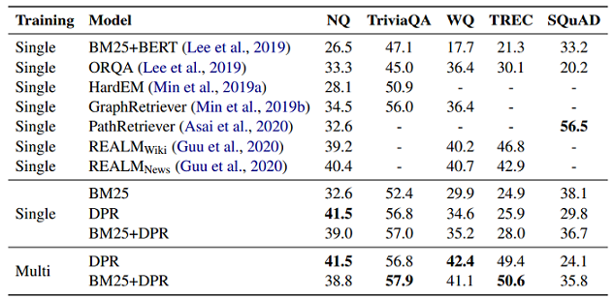
목차
Introduce
DPR
Dataset
Experiment
Q&A
Result
PPT PRESENTATION
▼
20
page
가 가 가 가 가나다 ↔
ODQA 성능 비교
retriever accuracy가 높을 수록 전체 ODQA 결과 역시 더 높다.
여러 종류의 데이터셋을 혼합하여 학습을 진행한 결과 성능이 더 좋음
Enjoy your stylish business and campus life with BIZCAM
Notes:
retriever accuracy가 높을 수록 전체 ODQA 결과 역시 더 높다.
ORQA/REALM 모두 추가적인 pretraining task와 expensive end-to-end training regime를 가지고 있는데 반해, 본 논문에서의 DPR Retrieval를 활용한 ODQA는 간단히 (Q, P) 쌍에 대한 강력한 DPR model만을 활용하여 NQ, TriviaQA에서 더 좋은 성능을 도출했다.
추가적인 pretraining task는 dataset이 작을 경우에 더 유용할 수 있다.
Retrieval와 Reader가 함께 학습되는 모델(joint model)과의 비교 실험을 진행했으며, 이 때 39.8 EM이 나왔으며, 이에 비해 독립적인 Retriever와 Reader를 사용하는 것이 더 좋은 성능을 나타내며 더 좋은 전략임을 제안한다.
더불어, inference하는 과정에서 명확히 얼마나 더 많은 시간이 걸리는지 알 수는 없지만 ORQA에 비해 본 논문에서 사용한 Reader가 더 많은 Passage를 고려하여 task를 수행한다.
DPR Retriever 구조를 ODQA task에 장착하여 성능을 비교한 결과, 강력한 문서 탐색
성능을 기반으로 SQuAD를 제외한 4가지 벤치마크에 대하여 모두 SOTA를 기록했었습니다.
(Reader로는 BERT로 답변 span의 위치를 분류하는 구조를 사용했었습니다.)
여기에서도 여러 종류의 데이터셋을 혼합하여 학습을 진행한 결과 성능이 대체로 더 좋았으며,
BM25의 가중치 혼합 여부의 영향은 데이터셋마다 상이했습니다.
높은 검색 정확도는 일반적으로 더 나은 최종 QA 결과로 이어집 니다. SQuAD를 제외한 모든 경우 에 DPR이 검색한 구절에서 추출한 답변이 BM25의 답변과 비교하여 정확할 가능성이 더 높 습니다 . NQ 및 TriviaQA와 같은 대규모 데이터 세트의 경우 여 러 데이터 세트 (Multi) 를 사용하여 훈련된 모델 은 개별 훈련 세트(Single)를 사용하여 훈련된 모델과 비슷한 성능을 보입니 다. 반대로 WQ 및 TREC와 같은 소규모 데이터 세트에서는 다 중 데이터 세트 설정이 분명한 이점이 있습니다. 전반적으로, 우리 의 DPR 기반 모델 은 5개의 데이터 세트 중 4개에서 이전의 최첨 단 결과를 능가하며, 정확히 일치 정확도에서 1%에서 12%의 절대적 차이가 있습니다. 우리의 결과를 ORQA (Lee et al., 2019) 및 동시에 개발된 접근 방식인 REALM (Guu et al., 2020)의 결과와 대조하는 것은 흥미롭습니다. 두 방법 모두 추 가 사전 교육 작업을 포함하고 비용이 많이 드는 엔드 투 엔드 교육 체제를 사용하지만 DPR은 질문과 답변 쌍을 사용하여 강 력한 구절 검색 모델을 학습하는 데 집중함으로써 NQ와 TriviaQA 모두에서 이를 능가 합니다. 추가 사전 훈련 작업 은 목표 훈련 세트가 작은 경우에만 더 유용할 수 있습니다. 단일 데 이터 세트 설정 에서 WQ 및 TREC에 대한 DPR의 결과는 경쟁 력 이 떨어지지만 더 많은 질문-답변 쌍을 추가하면 성능이 향상 되어 새로운 최신 기술을 달성하는 데 도움이 됩니다.

Slide 22
목차
Introduce
DPR
Dataset
Experiment
Q&A
Result
PPT PRESENTATION
▼
21
page
가 가 가 가 가나다 ↔
감사합니다.
Enjoy your stylish business and campus life with BIZCAM

